Slide 1

6장. 유효성 검사
Validation / Regular Expression

Slide 2
유효성 검사(validation)
유효성 검사(validation)
- 사용자가 폼 페이지에서 입력한 데이터 값이 서버로 전송되기 전에 특정 규칙에 맞게 입력되었
는지 검증하는 것을 말한다.
예를 들면, 회원 가입시 아이디나 비밀번호, 연락처등 검사, 아이디 중복 검사등을 들 수 있다.
유효성 검사를 위한 핸들러 함수
폼 페이지에서 이벤트가 발생했을때(<input onclick>을 클릭한 경우)의 유효성 검사를 위한 매핑 메서드로 자바스크립트를 이용하여 코드를 작성한다.
<script type=“text/javascript”>
function 핸들러 함수(){
var str = document.폼 이름.입력항목 이름.value;
}
</script>
<form name=“폼 이름”>
<input type=“button” onclick=“핸들러함수()”>
</form>

Slide 3
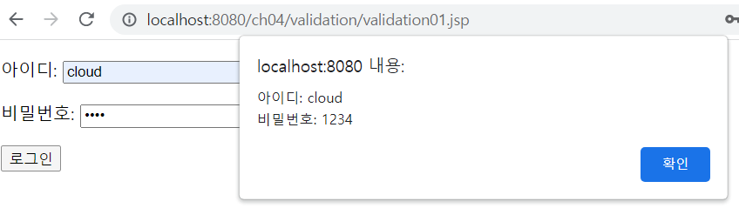
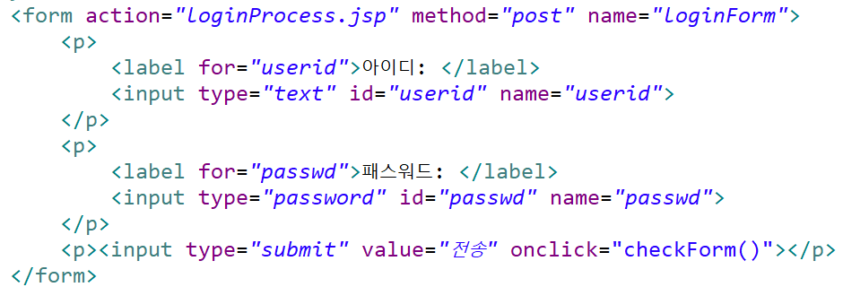
유효성 검사(validation)
폼 페이지에 입력한 아이디와 비밀번호 출력하기
validation01.jsp

Slide 4
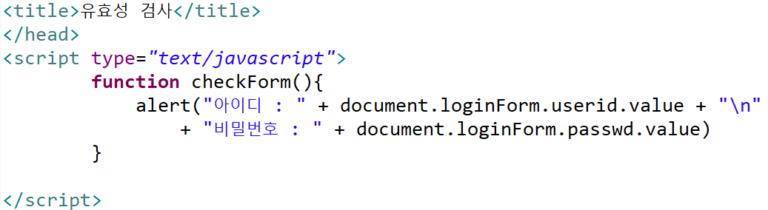
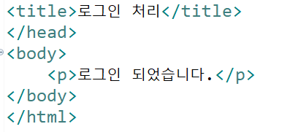
유효성 검사(validation)
폼 페이지에 입력한 아이디와 비밀번호 출력하기
loginProcess.jsp

Slide 5
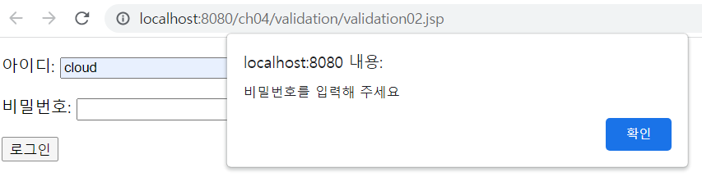
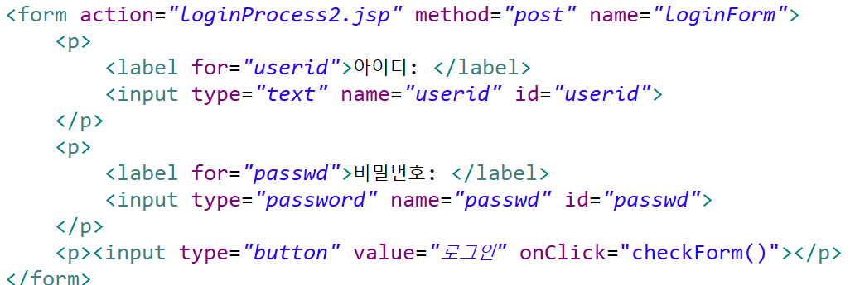
유효성 검사(validation)
폼 페이지에 입력한 데이터 값의 유/무 검사하기 – [기본 유효성 검사]
validation02.jsp

Slide 6
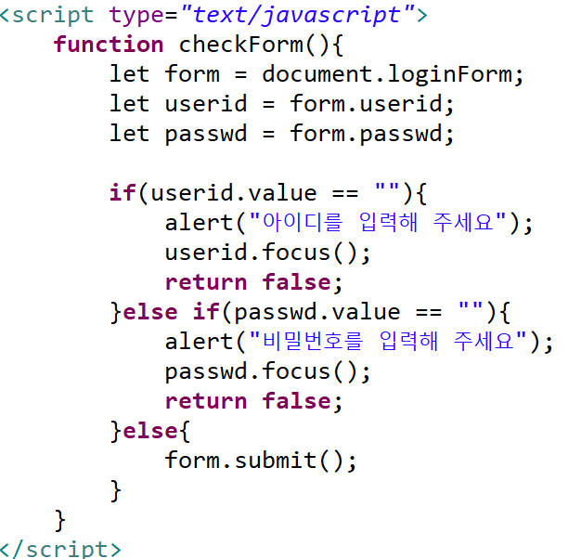
유효성 검사(validation)
폼 페이지에 입력한 데이터 값의 유/무 검사하기 – [기본 유효성 검사]
validation02.jsp
※ return false 생략하면
action 페이지로 이동함

Slide 7
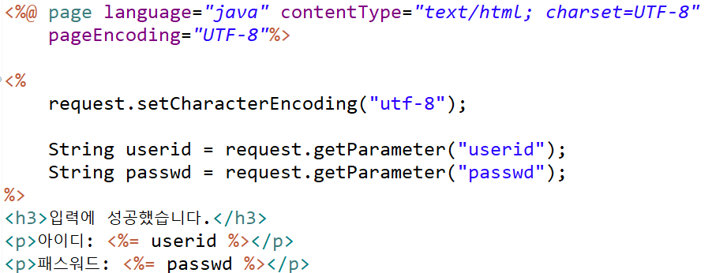
유효성 검사(validation)
loginProcess2.jsp

Slide 8
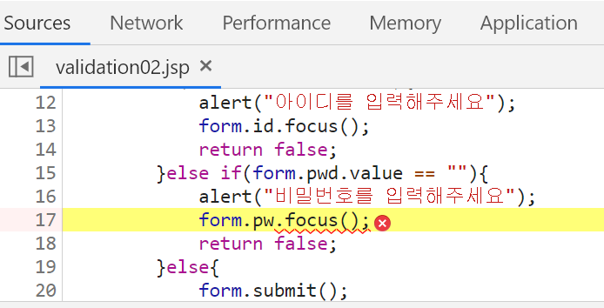
유효성 검사(validation)
브라우저 개발자 도구에서 오류 검증
브라우저에서 오류 확인

Slide 9
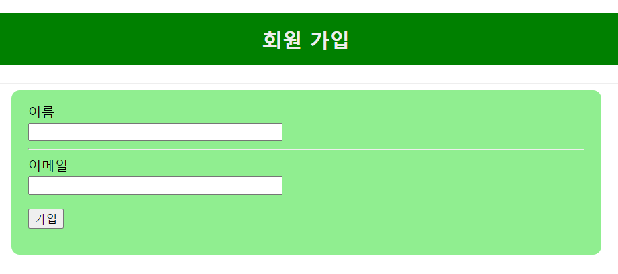
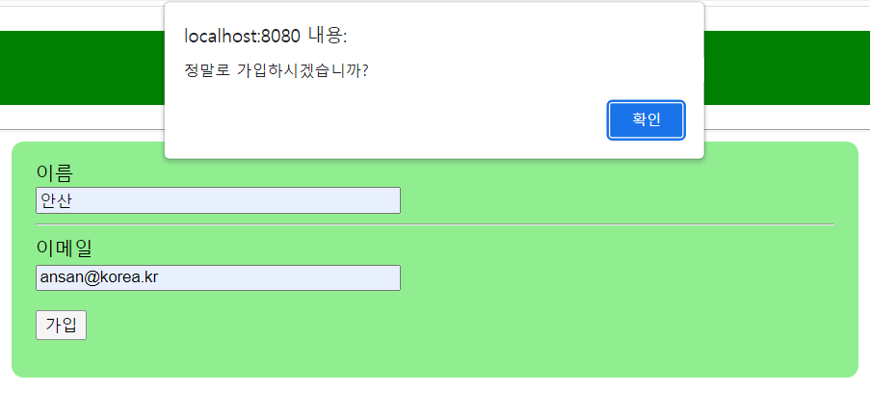
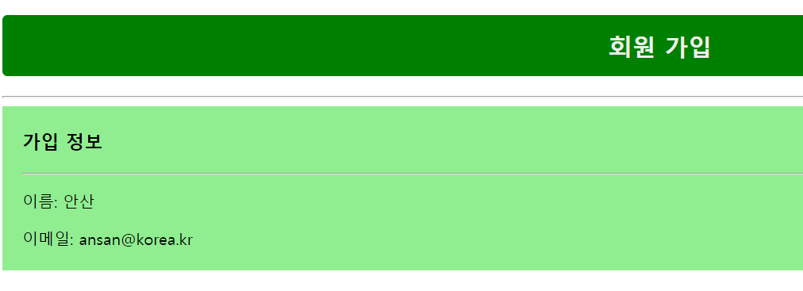
자바스크립트 활용
회원 가입 폼 만들기

Slide 10
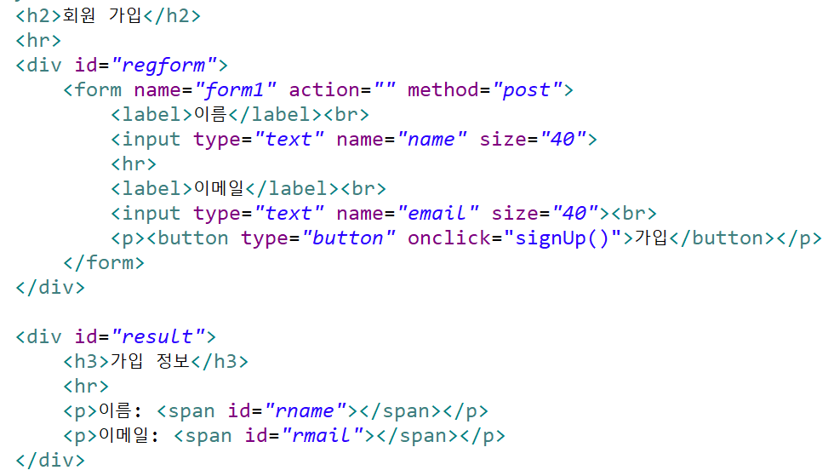
자바스크립트 활용
validation/regForm.jsp

Slide 11
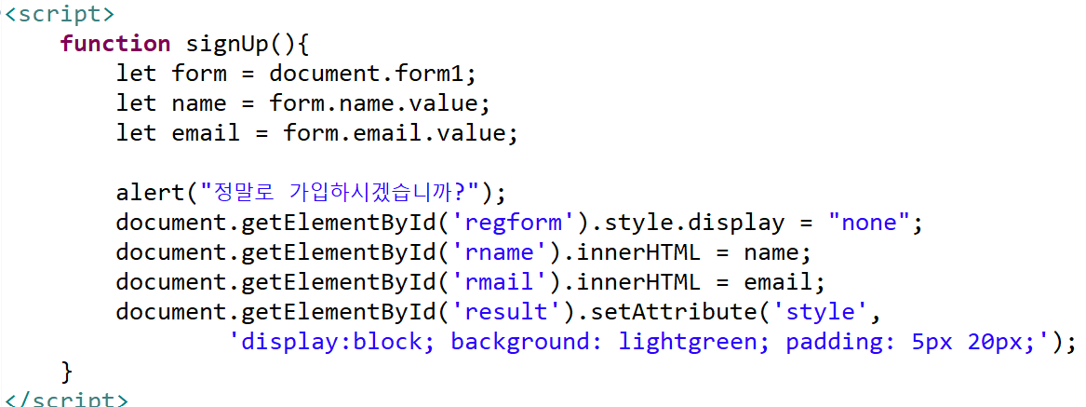
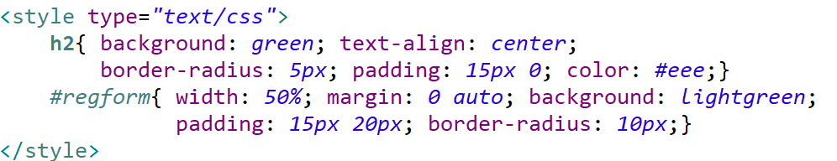
자바스크립트 활용

Slide 12
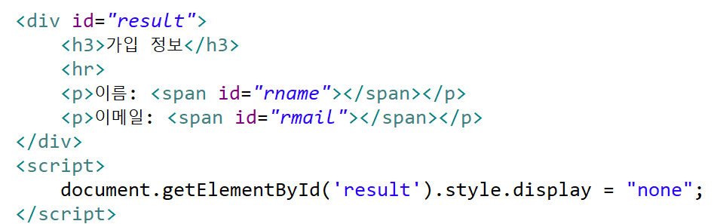
자바스크립트 활용

Slide 13
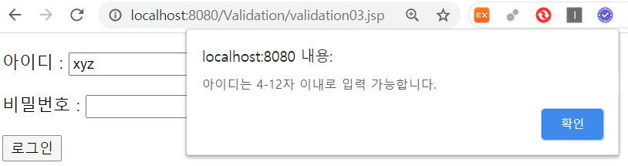
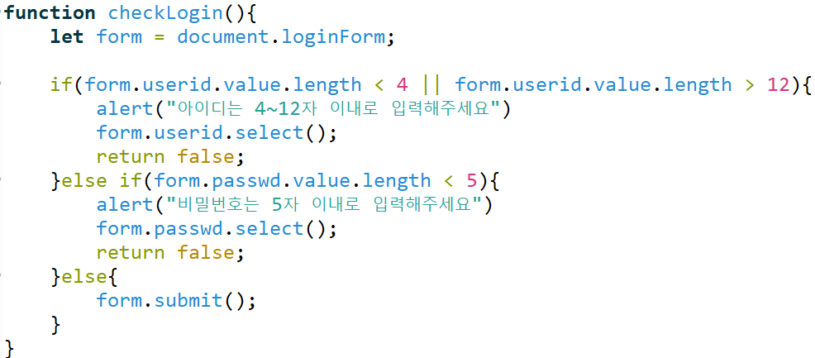
유효성 검사(validation)
폼 페이지에 입력한 데이터 길이 확인하기
document.폼 이름.입력양식 이름.value.length
validation.js

Slide 14
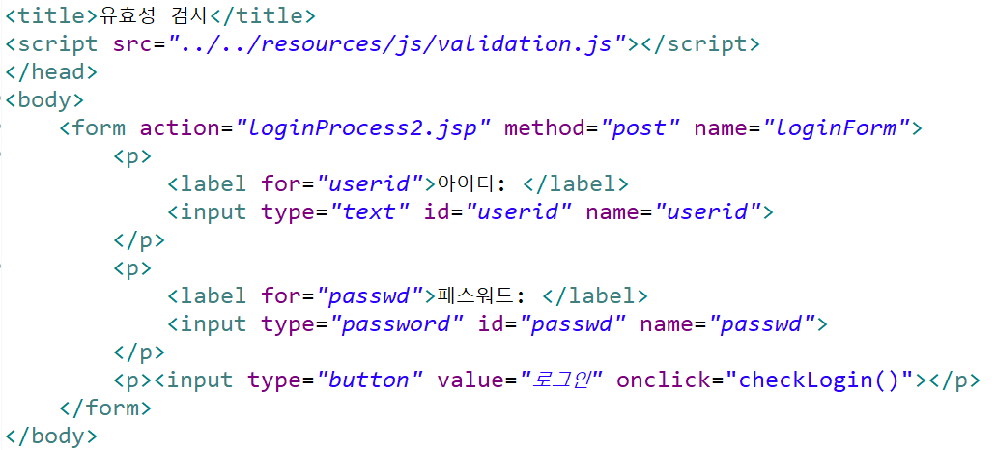
유효성 검사(validation)
validation03.jsp

Slide 15
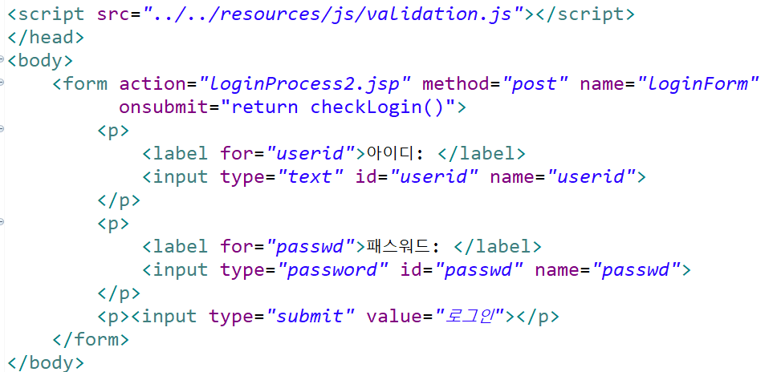
유효성 검사(validation)
폼(form)에 onsubmit 속성 사용하기
validation04.jsp
※ return 을 생략하면 action 페이지로 이동함

Slide 16
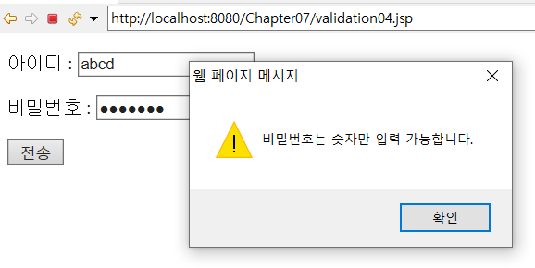
유효성 검사(validation)
폼 페이지에 입력한 데이터 값의 숫자 여부 확인하기
isNaN(document.폼 이름.입력양식 이름.value)

Slide 17
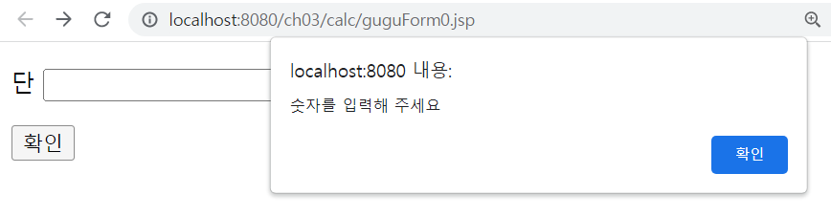
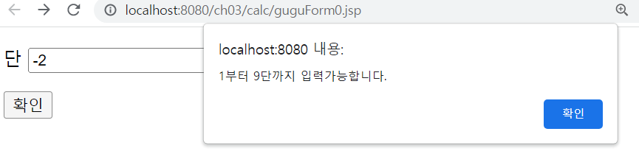
자바빈즈 액션 태그
구구단 애플리케이션 만들기

Slide 18
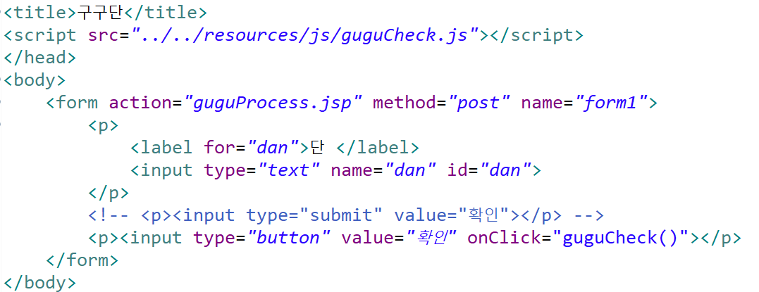
자바빈즈 액션 태그
구구단 애플리케이션 만들기
guguForm0.jsp

Slide 19
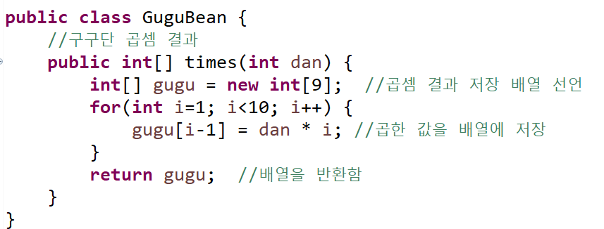
자바빈즈 액션 태그
GuguBean.java

Slide 20
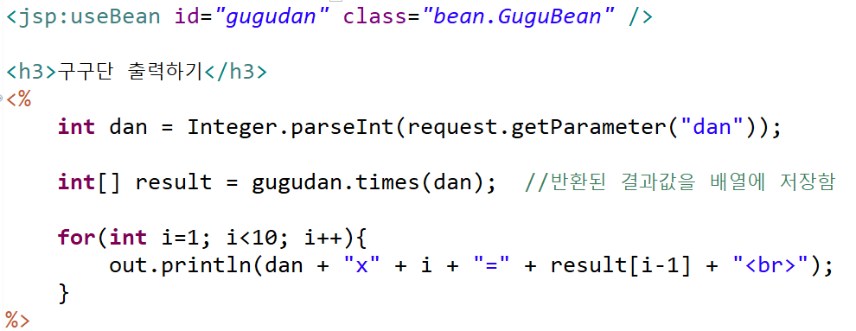
자바빈즈 액션 태그
guguProcess.jsp

Slide 21
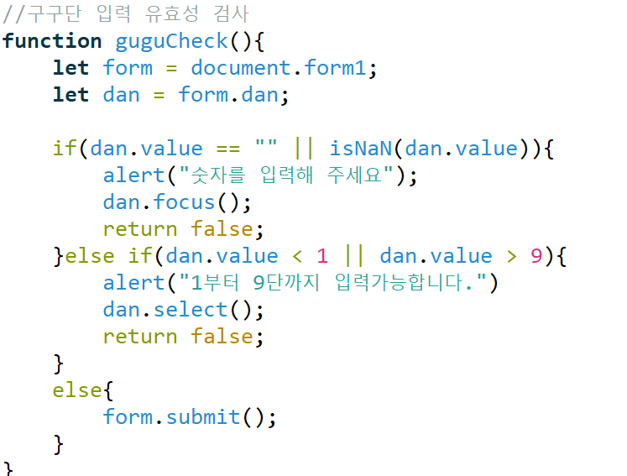
자바빈즈 액션 태그
guguCheck.js

Slide 22
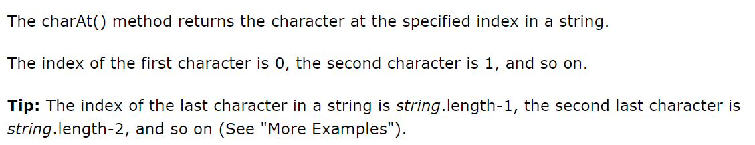
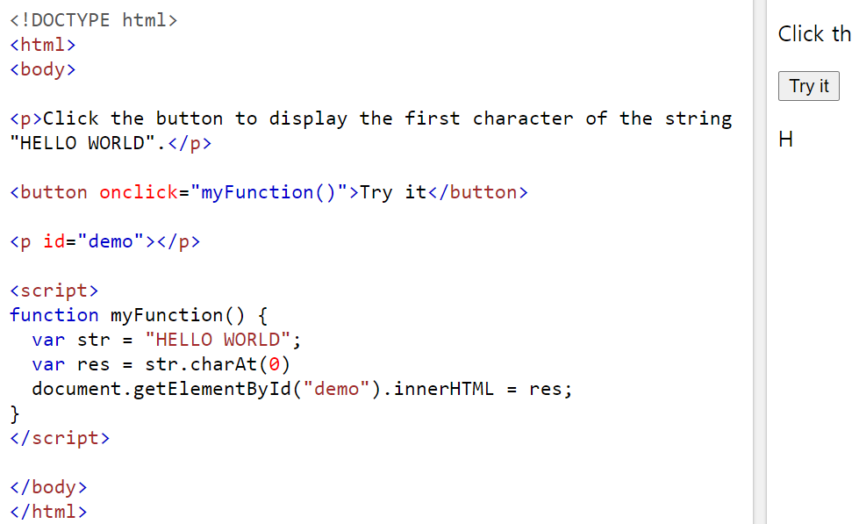
유효성 검사(validation)
자바스크립트 charAt() 메서드

Slide 23
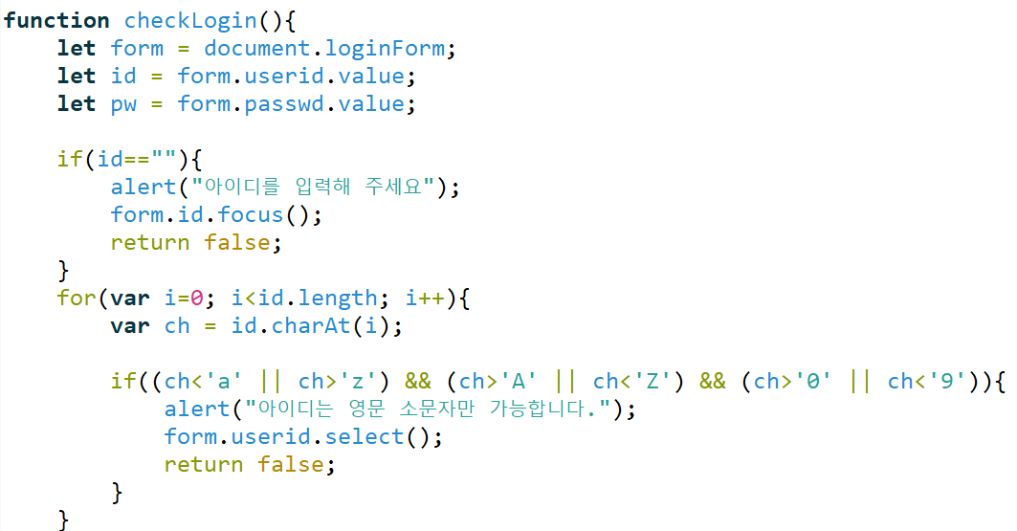
유효성 검사(validation)
checklogin.js

Slide 24
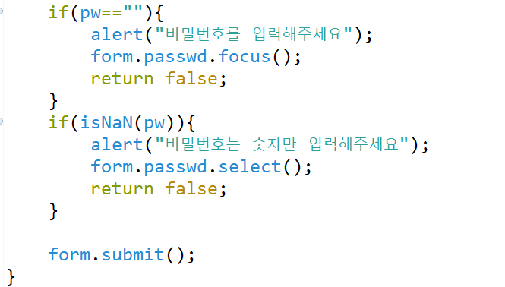
유효성 검사(validation)
checklogin.js

Slide 25
정규 표현식(Regular Expression)
정규 표현식(Regular Expression)
특정한 규칙을 가진 문자열의 집합을 표현하는데 사용하는 형식 언어이다.
즉, 문자열의 특정 형태를 찾아내기 위해 패턴으로 표현한 수식이다.
전화번호, 이메일과 같이 데이터 형식의 패턴이 일정한 데이터를 검사하는 데 이용한다.
사용 형식
let 변수 이름 = /정규 표현식/[Flag]
let 변수 이름 = new RegExp(정규 표현식, [Flag])
Flag | 설 명
i | Ignore Case: 문자열의 대문자와 소문자를 구별하지 않고 검출함
g | Global: 문자열 내의 모든 패턴을 검출함
gi | 모든 패터을 검출하면 대소문자 구별하지 않고 검출함
m | Multi line: 문자열에 줄바꿈이 있는지 검출한다.

Slide 26
정규 표현식(Regular Expression)
기본 메타 문자 및 문자 클래스
메타문자 | 설 명
^x | 문자열이 x로 시작함
^$ | 문자열이 x로 종료됨
x? | x가 존재하거나 존재하지 않음
x* | x가 0번 이상 반복됨
[xy] | x 또는 y를 찾음
\x | x 문자를 찾음
\d | 숫자(decimal)를 찾음
\s | 공백(space)을 찾음
\w | 알파벳+숫자(word)를 찾음
{3, 4} | 3번에서 4번 반복함

Slide 27
정규 표현식(Regular Expression)
자주 사용하는 패턴
표현식 | 설 명
/^[0-9]*$/ | 숫자만
/^[a-zA-Z]*$/ | 영문자만
/^[가-힣]*$/ | 한글만
/^[a-zA-Z0-9]*$/ | 영문자와 숫자만
/\d{3}-\d{3,4}-\d{4}/ | 휴대폰
/[0-9a-zA-Z]@[0-9a-zA-Z].[a-zA-Z]{2,3}/ | 이메일
\d{6}[-][1-4]{6} | 주민등록번호
\d{3}[-]\d{2} | 우편번호

Slide 28
정규 표현식(Regular Expression)
자주 사용하는 메소드
메소드 | 설 명
test() | 매개변수 값으로 전달되는 문자열이 정규 표현식에 부합한지 판단하여 true/flase를 반환함
exec() | 매개변수 값으로 전달되는 문자열이 정규 표현식에 부합된 문자열을 추출하여 반환함
search() | 정확히 일치하는 문자열의 위치를 반환함
match() | 정확히 일치하는 문자열을 반환함

Slide 29
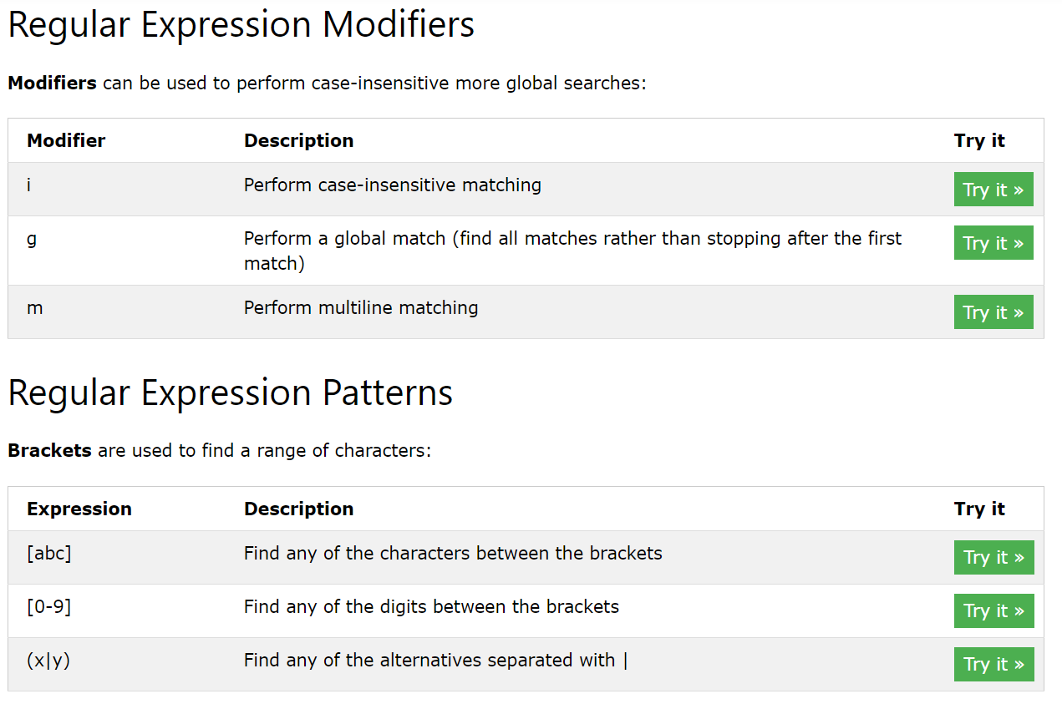
정규 표현식(Regular Expression)
정규 표현식(Regular Expression) - JavaScript
https://www.w3schools.com/js/js_regexp.asp

Slide 30
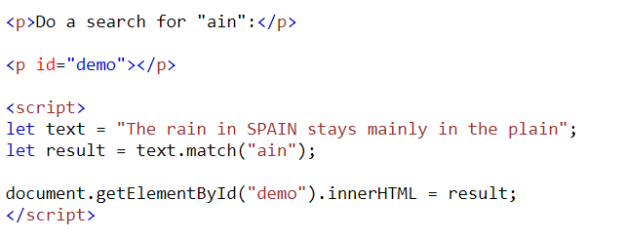
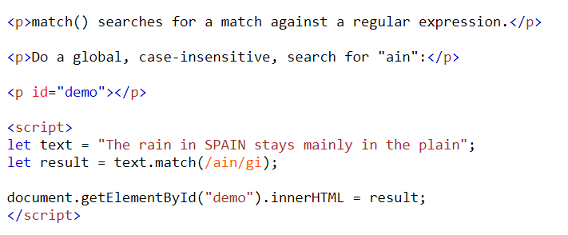
match() 함수
match()는 정확히 일치하는 문자열을 반환

Slide 31
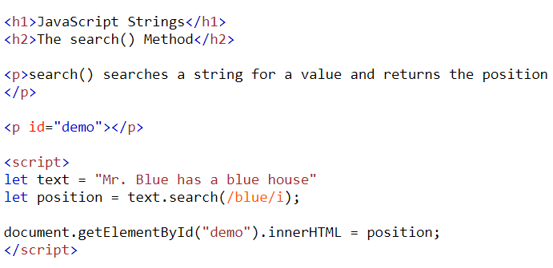
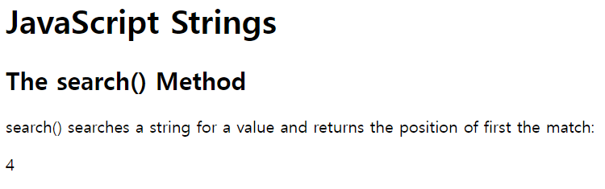
search() 함수
search()는 정확히 일치하는 문자열의 위치를 반환

Slide 32

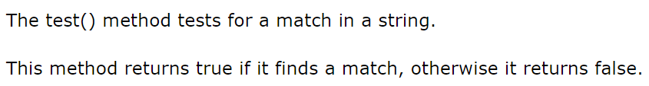
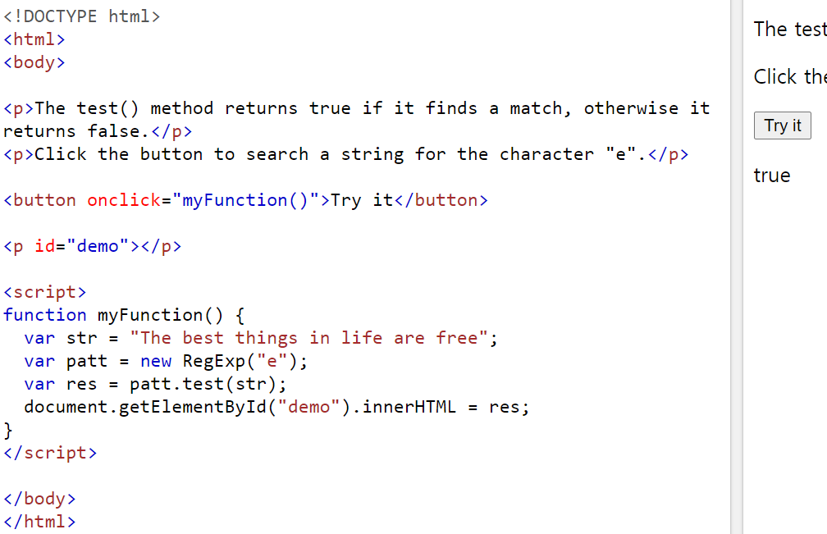
정규 표현식(Regular Expression)
test()는 문자열이 일치하는지 여부를 true/false로 반환.

Slide 33
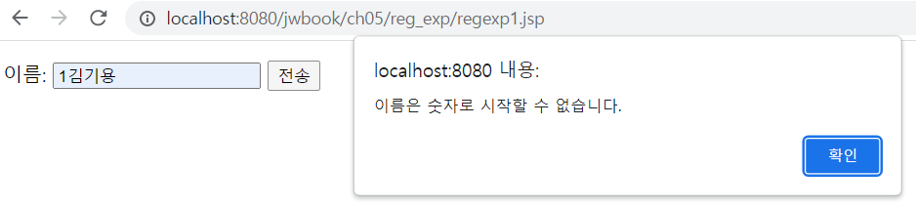
유효성 검사(validation)
정규 표현식 사용 예제

Slide 34
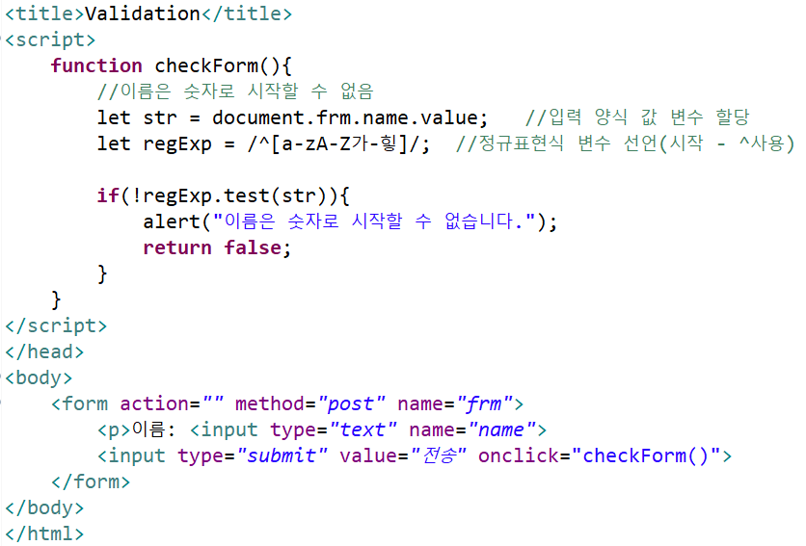
유효성 검사(validation)
regexp.jsp

Slide 35
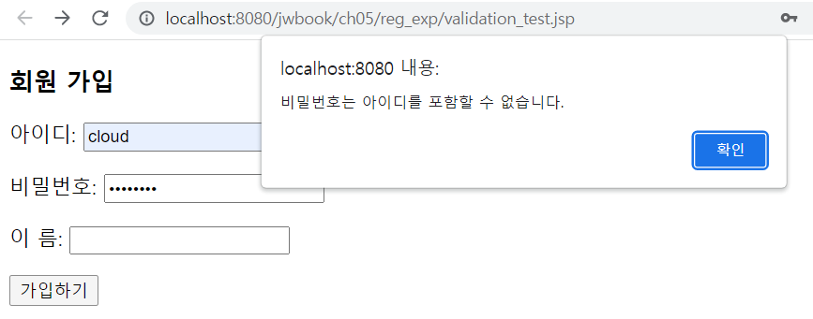
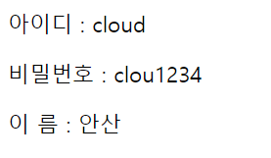
Session 연습문제
1. validation_test.jsp 파일 생성
1) 아이디, 비밀번호가 입력되지 않으면 “아이디(또는 비밀번호)가 입력를 입력해
주세요’라는 메시지 창이 뜨도록 작성한다.
2) 비밀번호에 아이디 값을 포함하면 “비밀번호는 아이디를 포함할 수 없습니다.”
라는 메시지 창이 뜨도록 작성한다.
3) 이름이 입력되지 않으면 “이름을 입력를 입력해 주세요’라는 메시지 창이 뜨도록
작성한다.
2. test_process.jsp 파일 생성하여 요청 파라미터값을 출력한다.

Slide 36
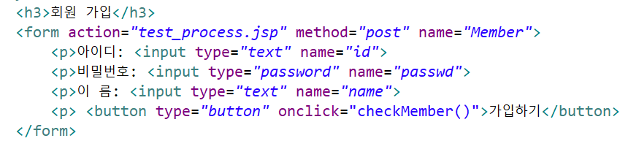
Session 연습문제
validation_test.jsp

Slide 37
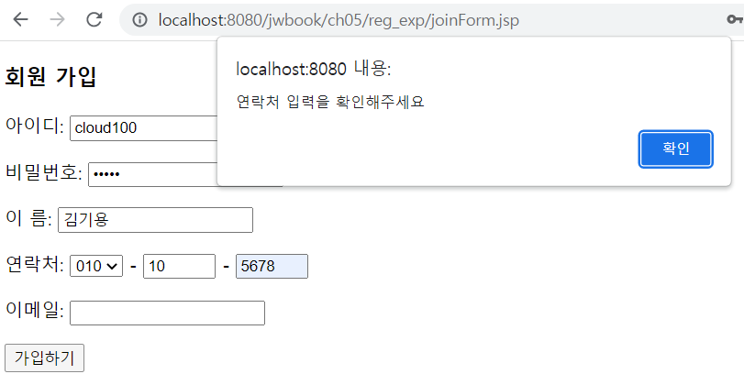
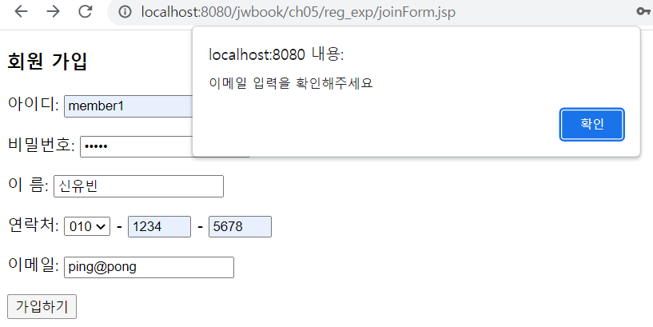
유효성 검사(validation)
회원 가입 폼에 입력한 데이터 형식 유효성 검사 – 정규 표현식

Slide 38
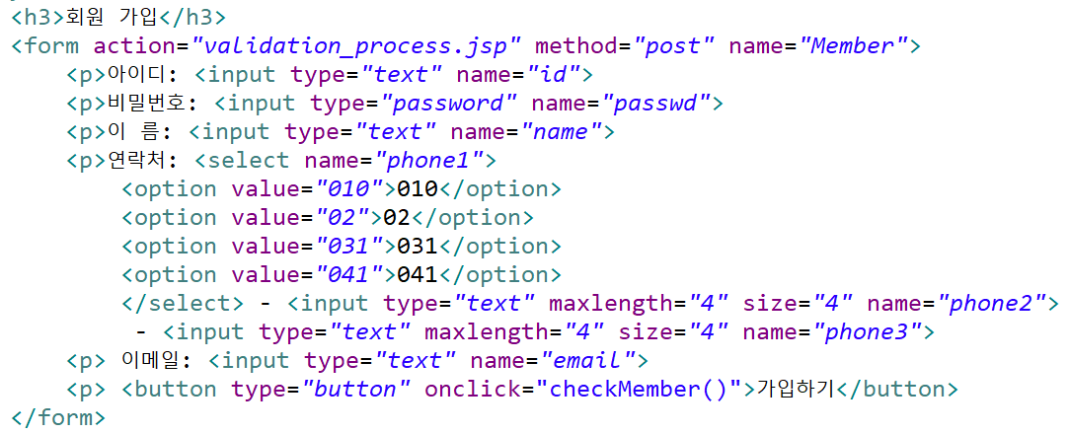
유효성 검사(validation)
회원 가입 폼에 입력한 데이터 형식 유효성 검사 – 정규 표현식
regexp_join.jsp

Slide 39
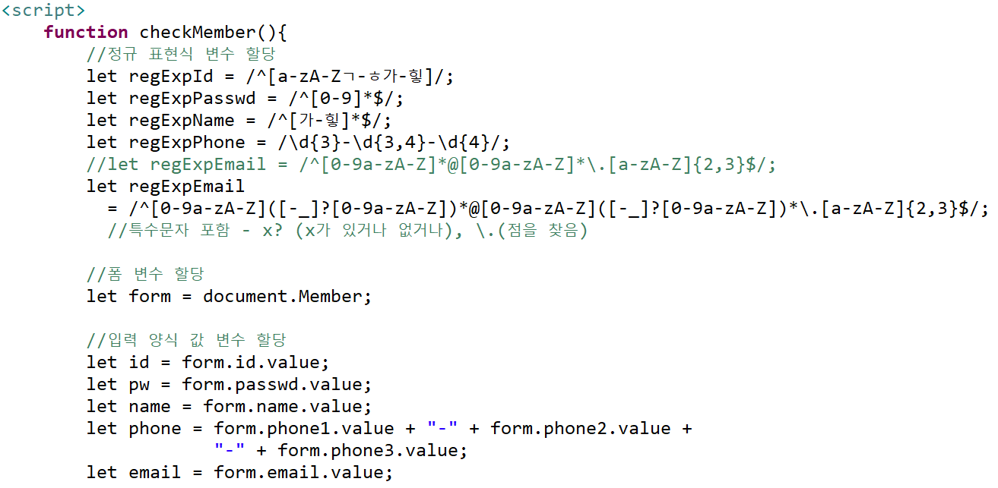
유효성 검사(validation)
regexp_join.jsp

Slide 40
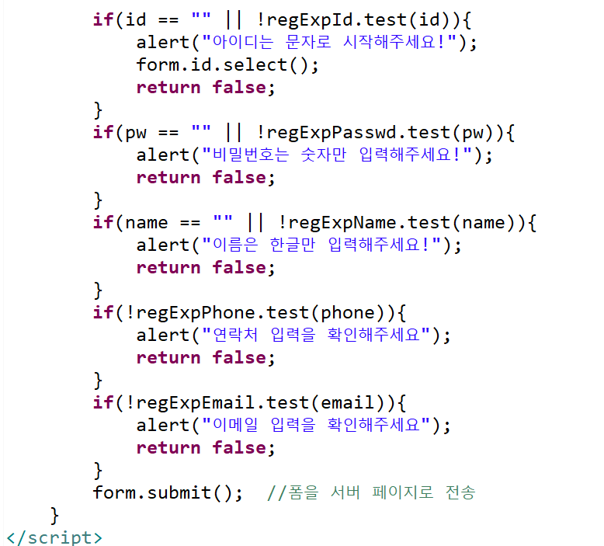
유효성 검사(validation)
regexp_join.jsp

Slide 41
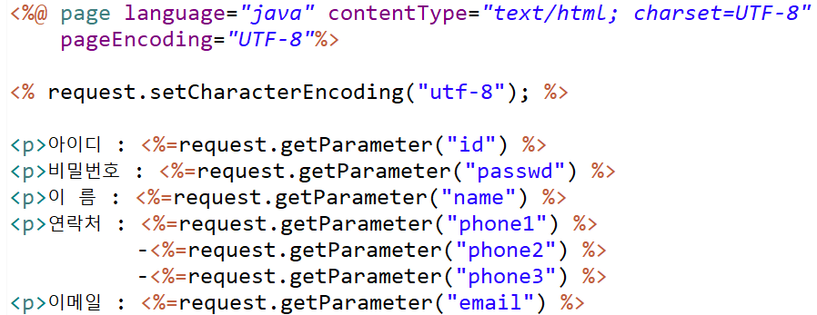
유효성 검사(validation)
validation01_process.jsp

Slide 42
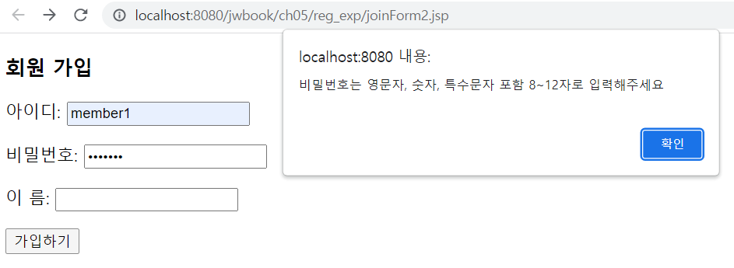
유효성 검사(validation)
비밀번호 숫자와 영문자의 조합으로 입력하기

Slide 43

유효성 검사(validation)

